Slide 1
Cоздание педагогических условий для развития познавательно- исследовательской деятельности детей.
Подготовила: воспитатель МКДОУ»Д/сад
им. Г.Махачева»
Юнусова Меседо С.
Казбековский район с. Буртунай

Slide 2
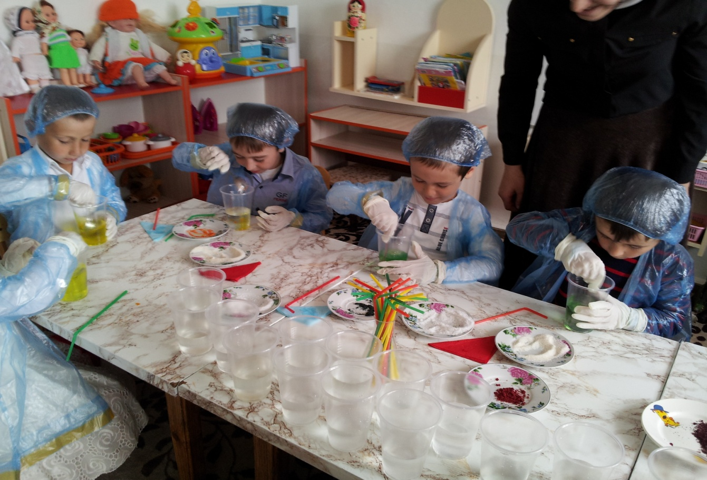
«Расскажи – и я забуду, покажи – и я запомню, дай попробовать – и я пойму»

Slide 3
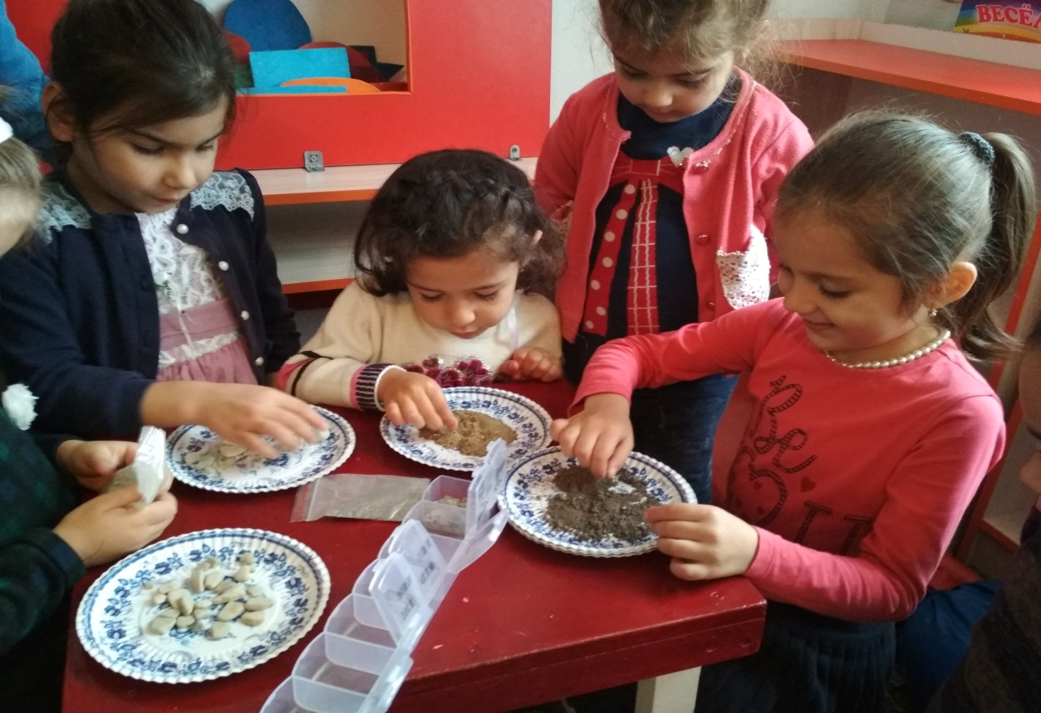
Дети дошкольного возраста по природе своей – пытливые исследователи окружающего мира. В старшем дошкольном возрасте у них развиваются потребности познания этого мира, которые находят отражение в форме поисковой, исследовательской деятельности, направленные на “открытие нового”, которая развивает продуктивные формы мышления..

Slide 4
Задачи познавательно-исследовательской деятельности:
Создать условия для формирования у дошкольников познавательной активности;
Развивать наблюдательность, умение сравнивать, анализировать, обобщать;
Развивать познавательный интерес детей а процессе экспериментирования, умение делать выводы;
Развивать познавательную инициативу дошкольников, самостоятельную исследовательскую деятельность за счет партнерства со взрослыми;
Расширять кругозор ребенка, выводя его за пределы непосредственного практического опыта в более широкую пространственную и временную перспективу.

Slide 5
Опытно-экспериментальная деятельность :
живая природа – характерные особенности сезонов, многообразие живых организмов, приспособление к окружающей среде, характерные особенности природно-климатических зон, взаимосвязь живой и неживой природы.
неживая природа – почва, песок, глина, камни, воздух, вода. Три агрегатных состояния вещества (газообразное, жидкое, твердое); небесные тела.
физические явления – магнетизм, звук, вес, электричество, тепловые явления, движение, инерция, давление, свет, цвет и др.
рукотворный мир – предмет как таковой, материалы и их свойства, преобразование предметов.

Slide 8
Этапы развития познавательно-исследовательской деятельности
Развитие познавательной инициативы ребенка (любознательности);
2. Освоение ребенком основополагающих культурных форм упорядочения опыта: причинно – следственных, родовидовых (классификационных), пространственных и временных отношений;
3. Перевод ребенка от систематизации опыта на уровне практического действия к уровню символического действия (систематизация. Символизация связей и отношений между предметами явлениями окружающего мира);
4. Развития восприятия, мышления, речи.
5. Расширение кругозора детей.

Slide 9
Формы работы при организации познавательно-исследовательской деятельности в ДОУ:
* непрерывная образовательная деятельность;
* беседы познавательного, эвристического характера;
* опыты, эксперименты;
* просмотр фильмов, слайдов, презентаций;
* игры (сюжетно-ролевые, развивающие);
* чтение книг, энциклопедий, рассматривание картин и иллюстраций;
* наблюдение за явлениями природы и живыми объектами;
* экскурсии и целевые прогулки;
* труд в природе;
* тематические дни и недели;
* конкурсы, выставки, мини-музеи, коллекции;
* праздники, развлечения, вечера досуга, театрализованная деятельность;
* художественная и конструктивная деятельность;
* речевое творчество: сочинение сказок, загадок, разгадывание кроссвордов.

Slide 10
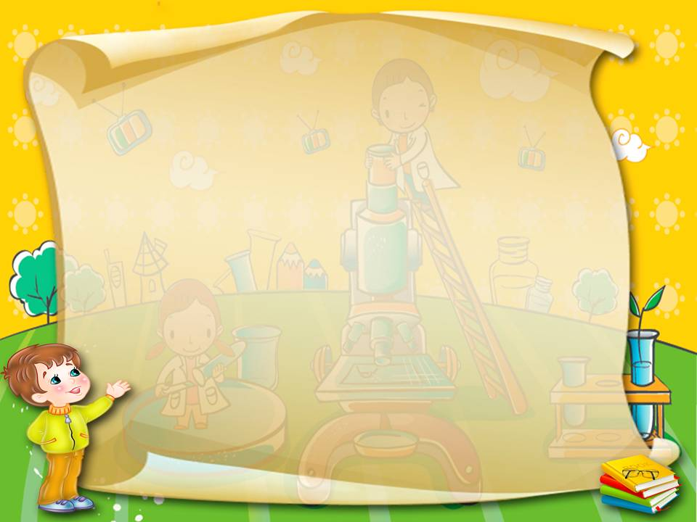
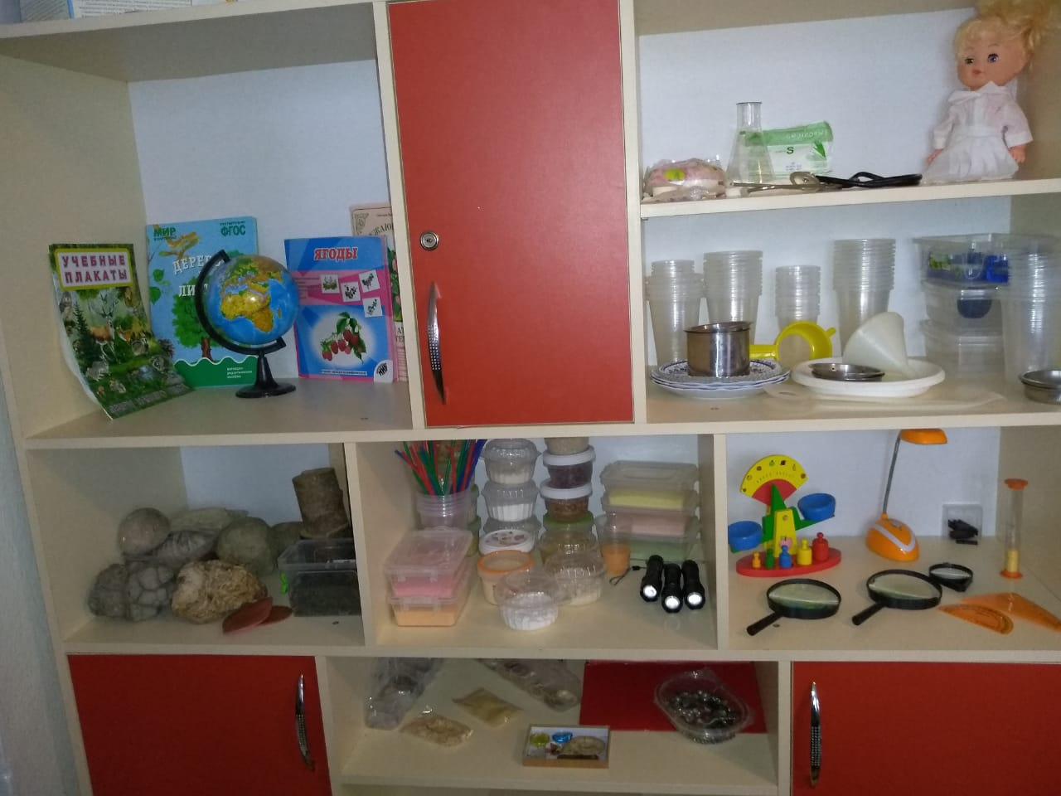
Мини лаборатория:
•
• Различные приборы: весы, увеличительные стекла, магниты, микроскопы, лупы; • Разнообразные сосуды из различных материалов: стекла, металла, пластмассы; • Природные материалы: листья, песок, глина, земля, семена; • Гайки, скрепки, винтики, гвоздик, проволока; • Медицинские материалы: пипетки, колбы, шприцы, мерные ложечки, вата, бинт; • Бросовый материал: пластмасса, кусочки ткани, кожи, меха; • Мука, соль, сода, свечи, фонарики; • Детские халаты, фартуки; • Схемы для проведения опытов; • Журнал для фиксирования результатов.
Книги познавательного характера, атласы;
Тематические альбомы;
Коллекции;
Мини-музей

Slide 11
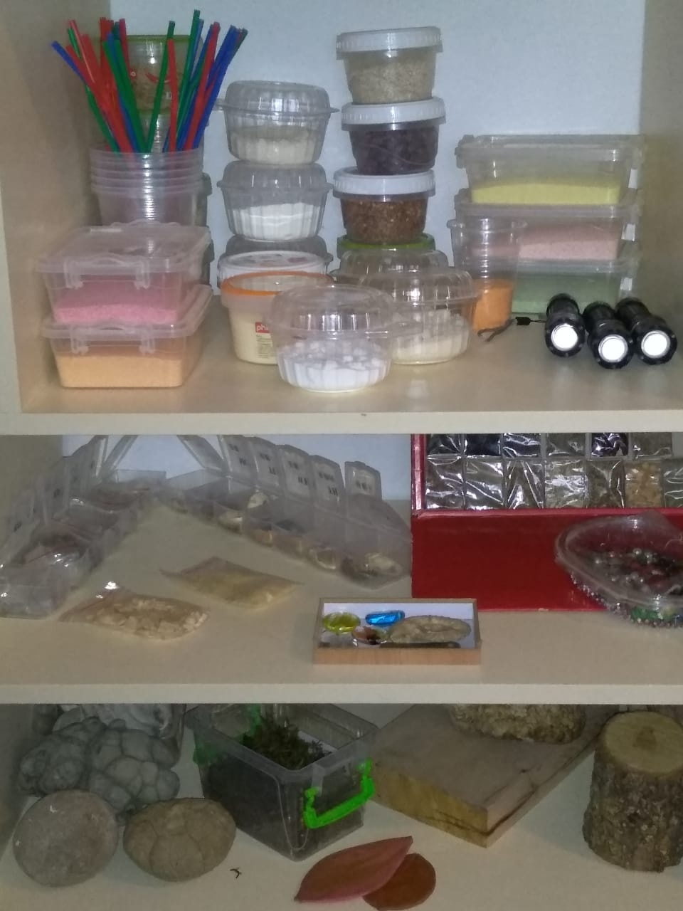
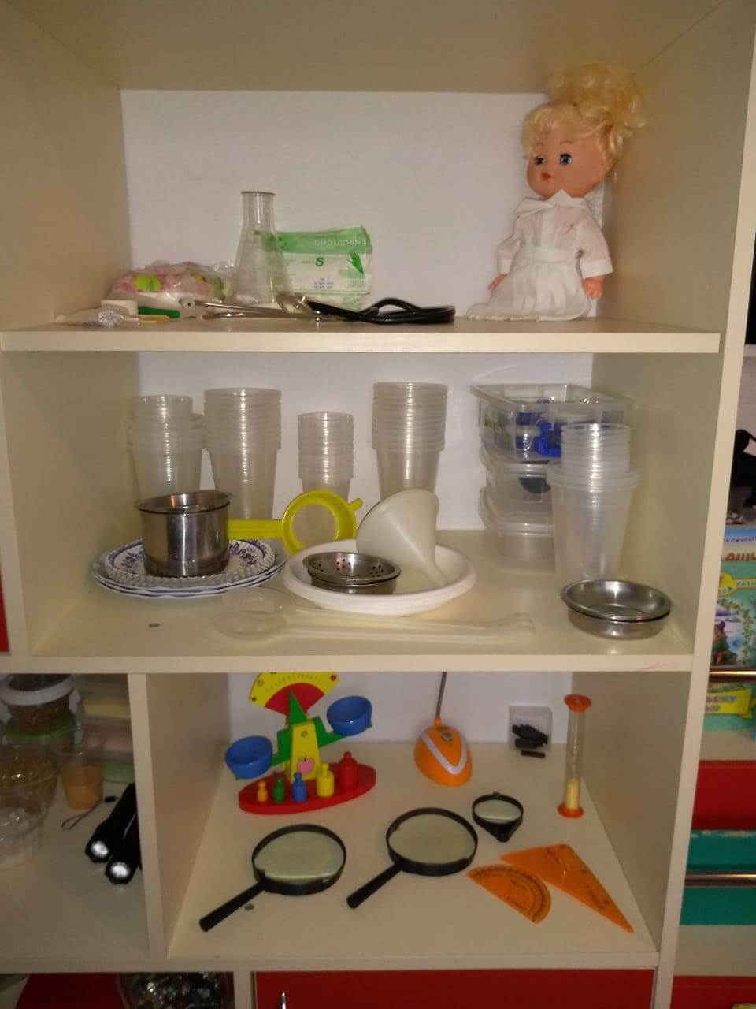
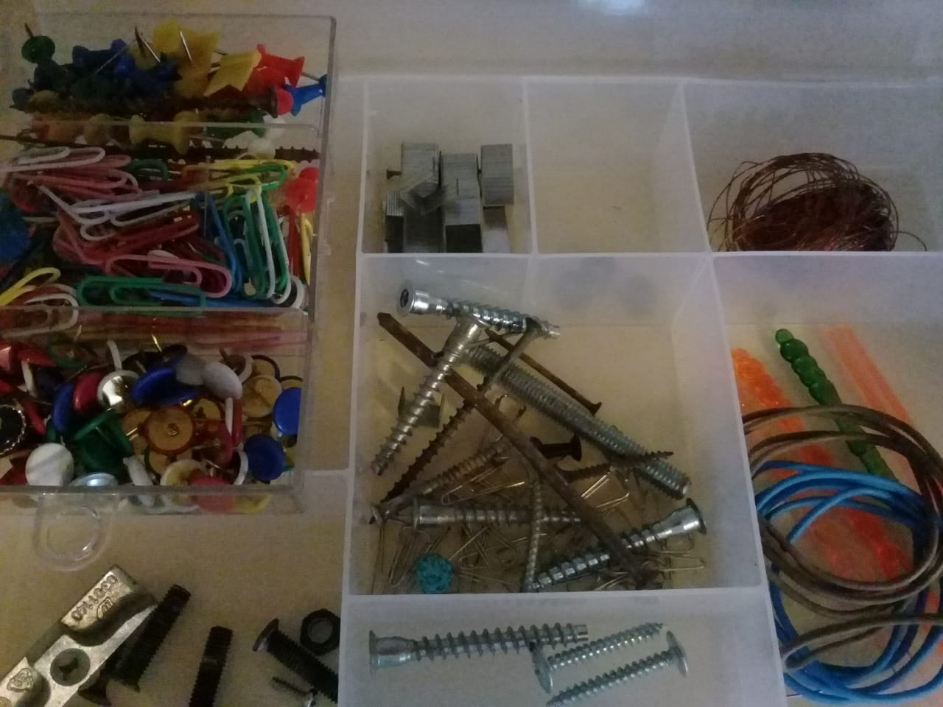
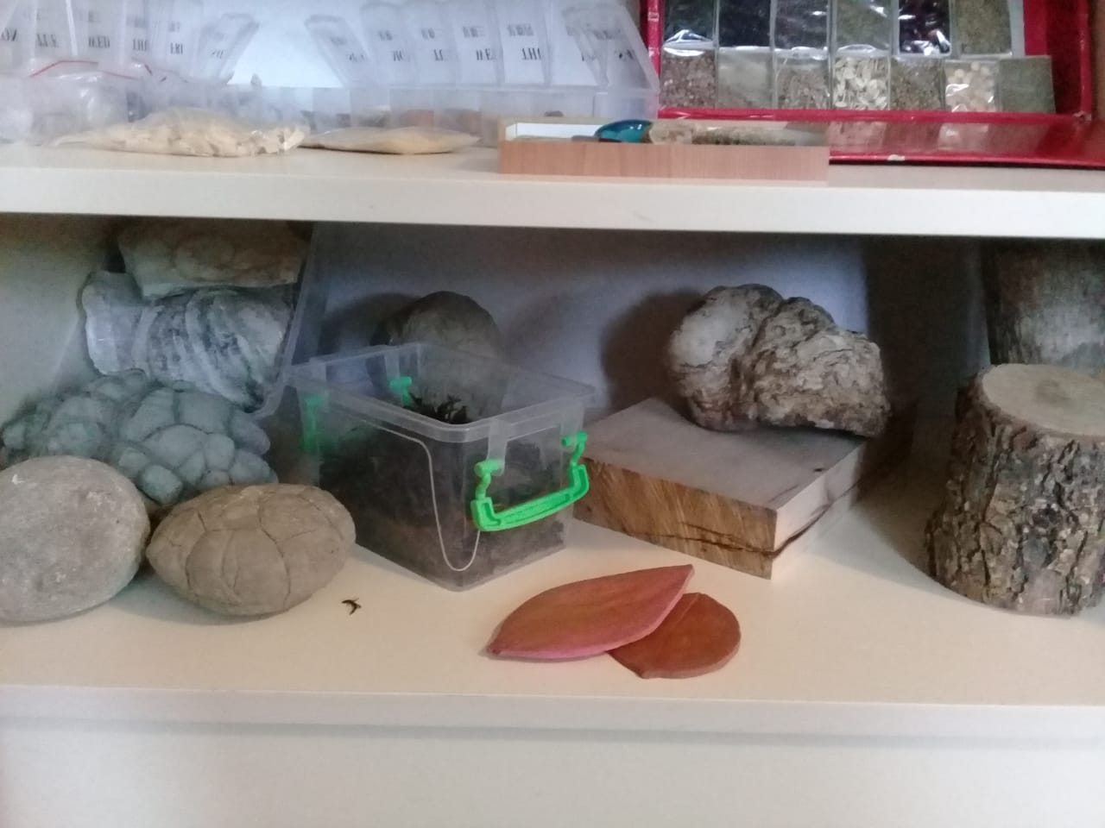
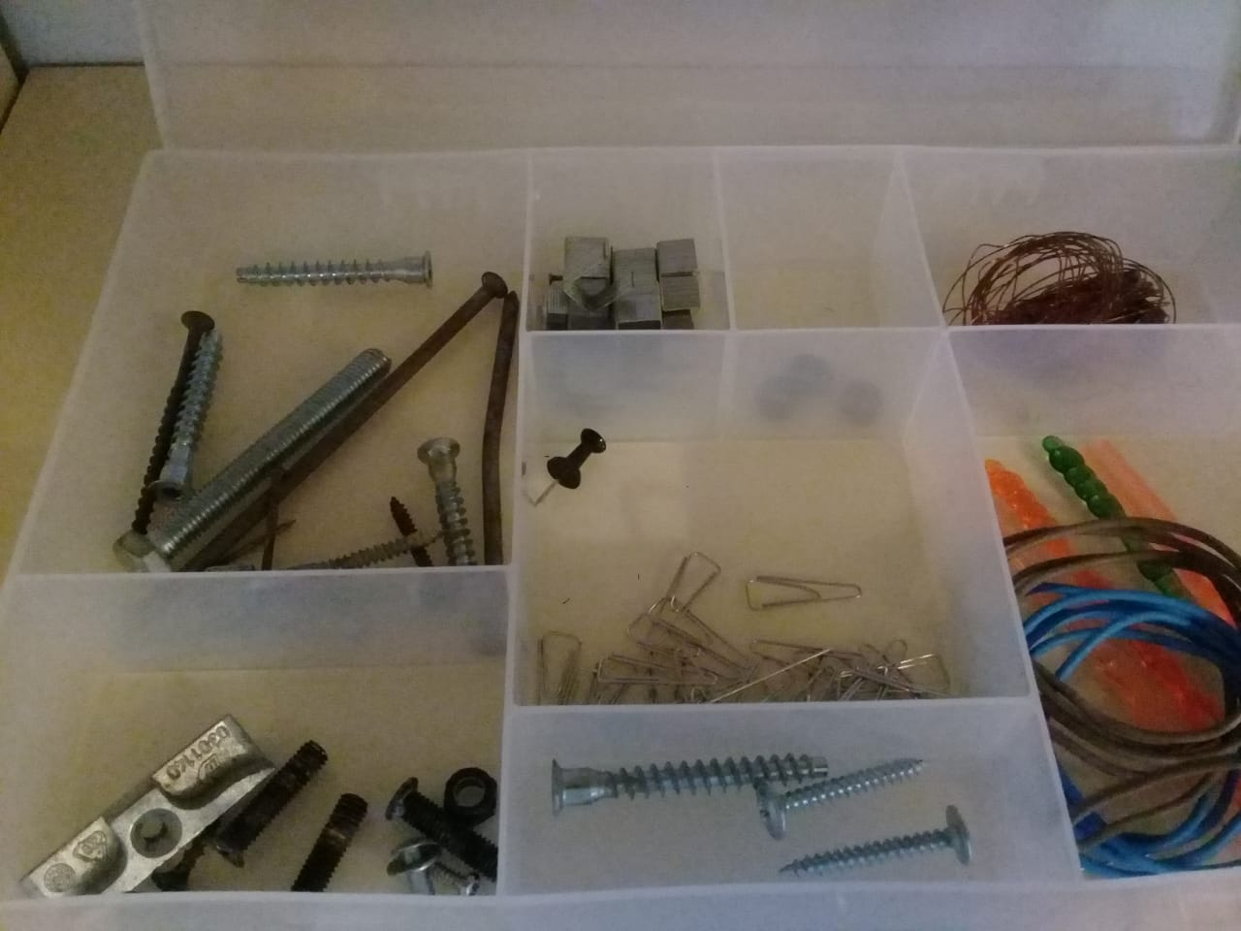

Slide 12
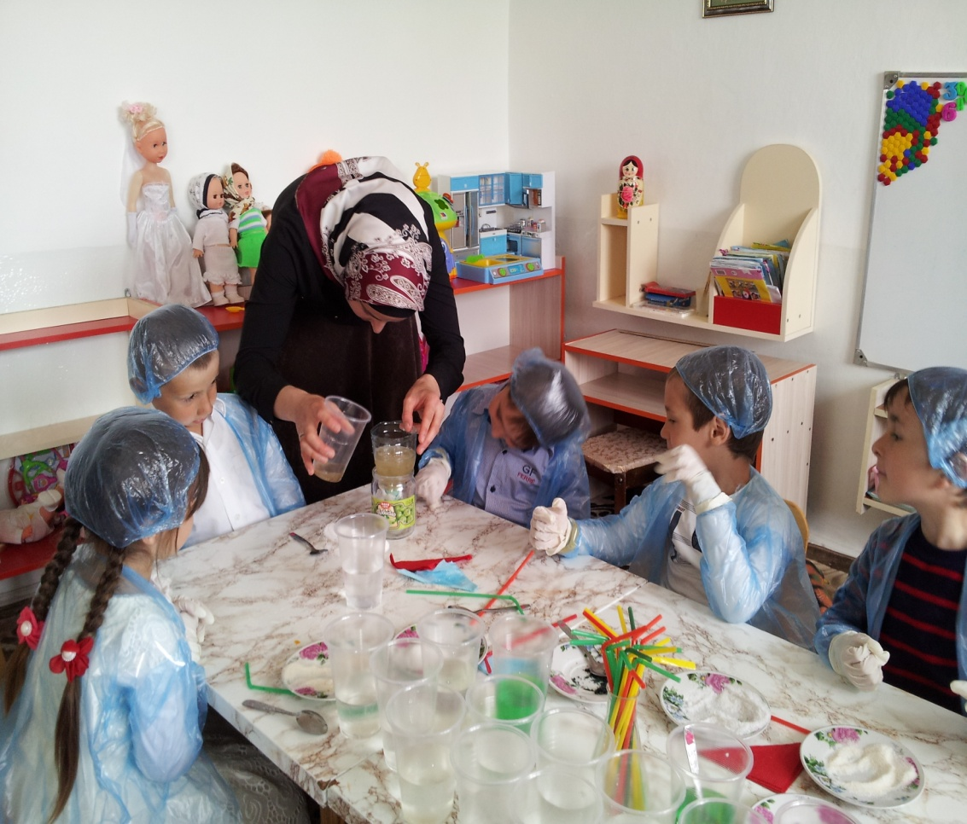
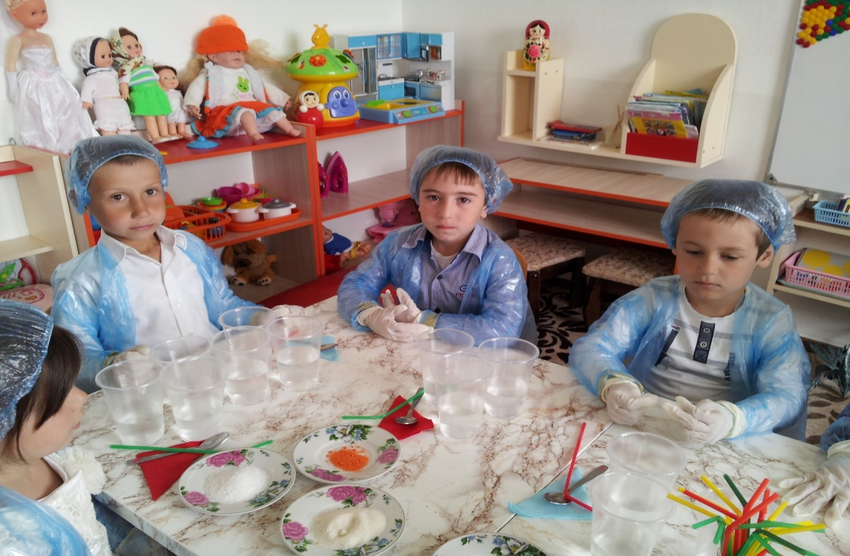
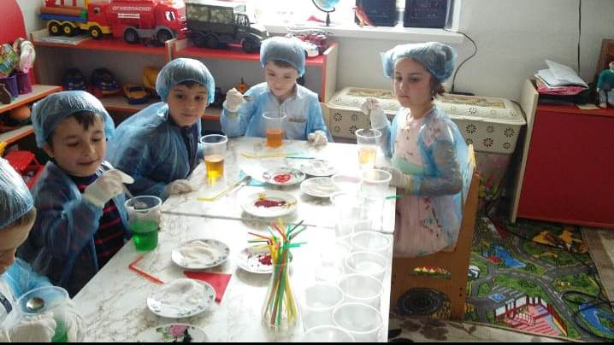

Slide 13
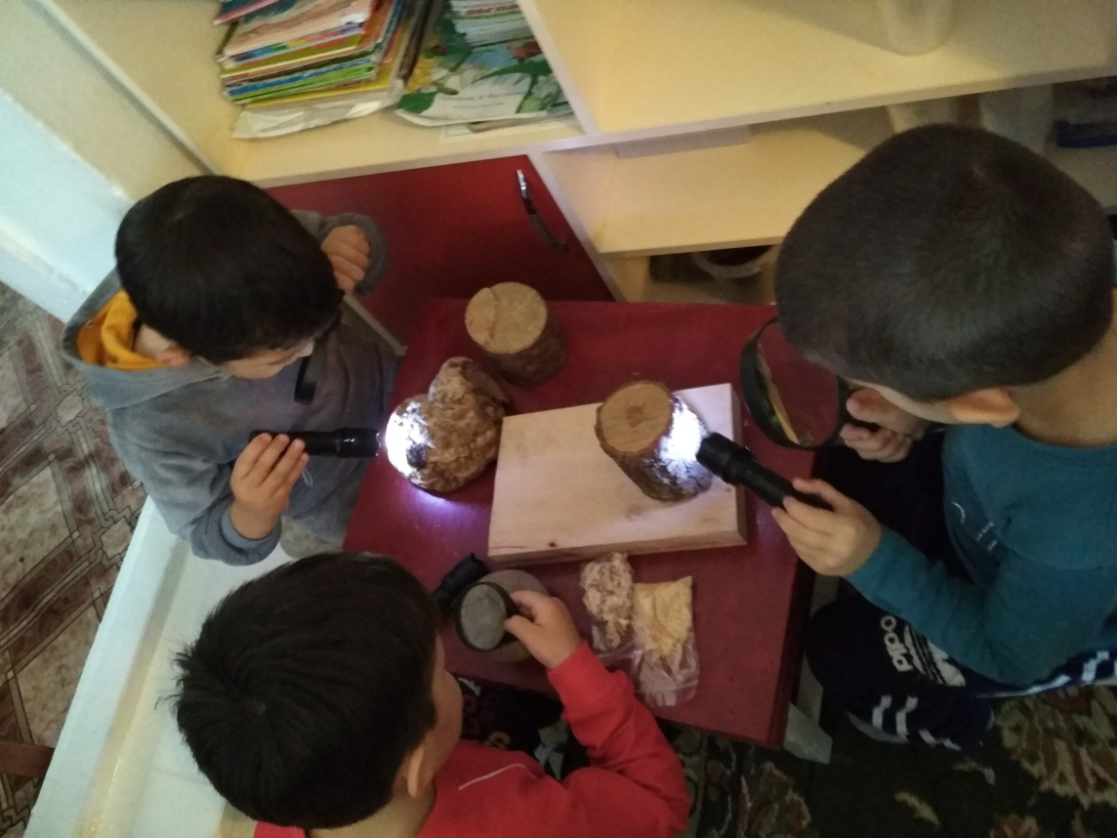

Slide 14
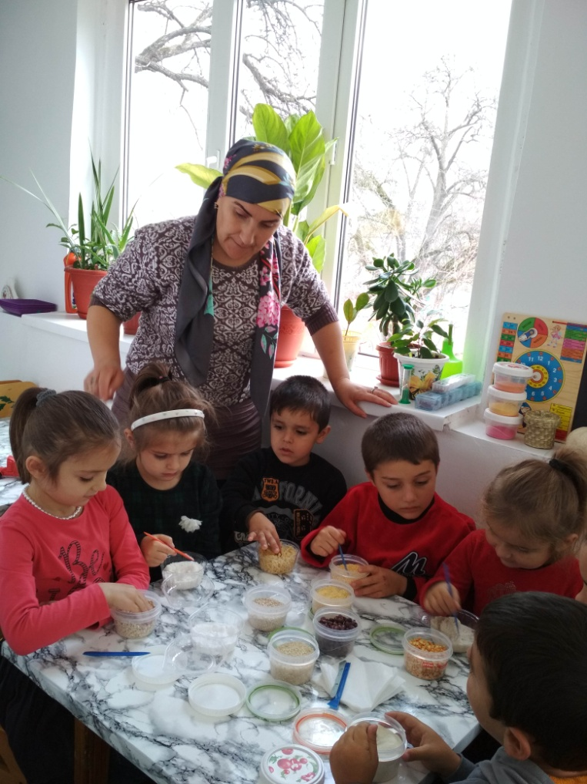
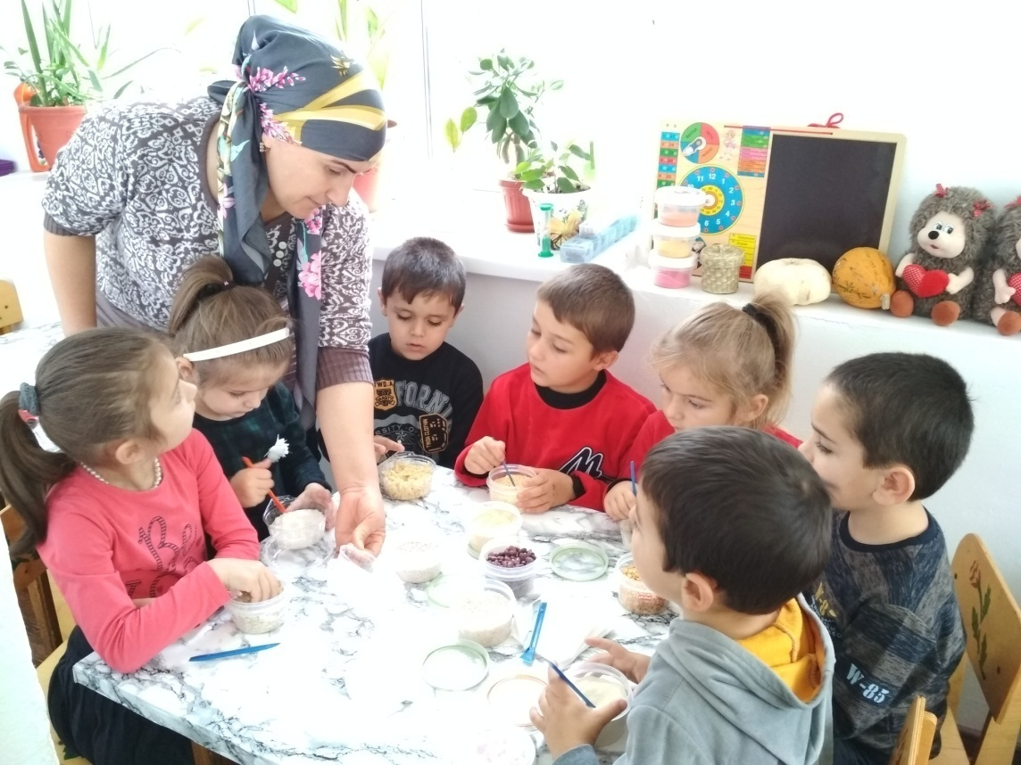

Slide 15
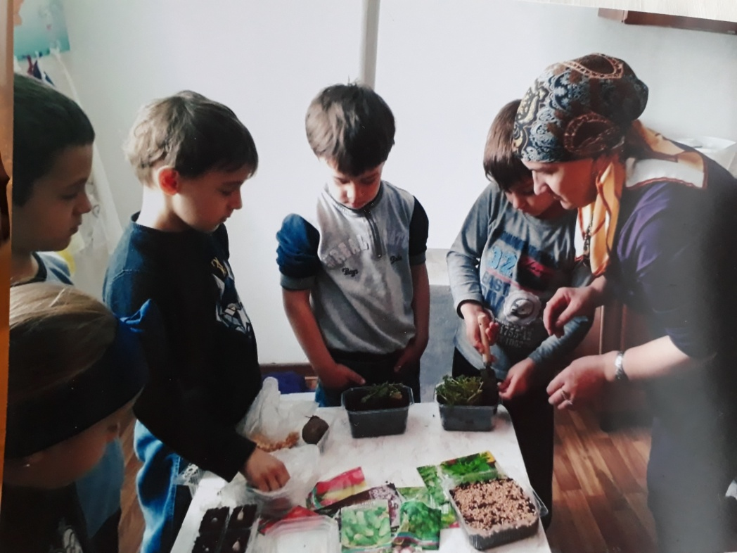
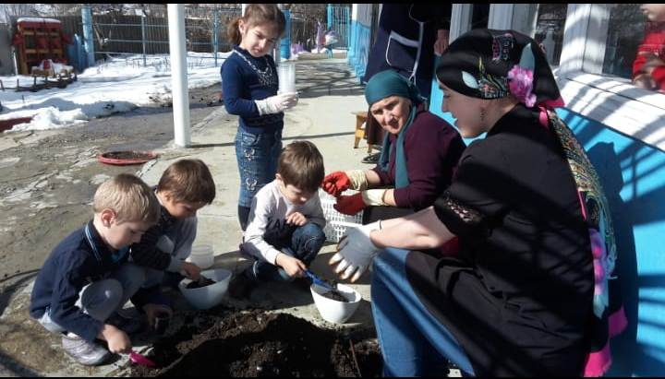
Работа с почвой
Ну, подруженьки, скорее! Солнце красное взошло. За работу мы дружнее! Пока время не ушло.

Slide 16
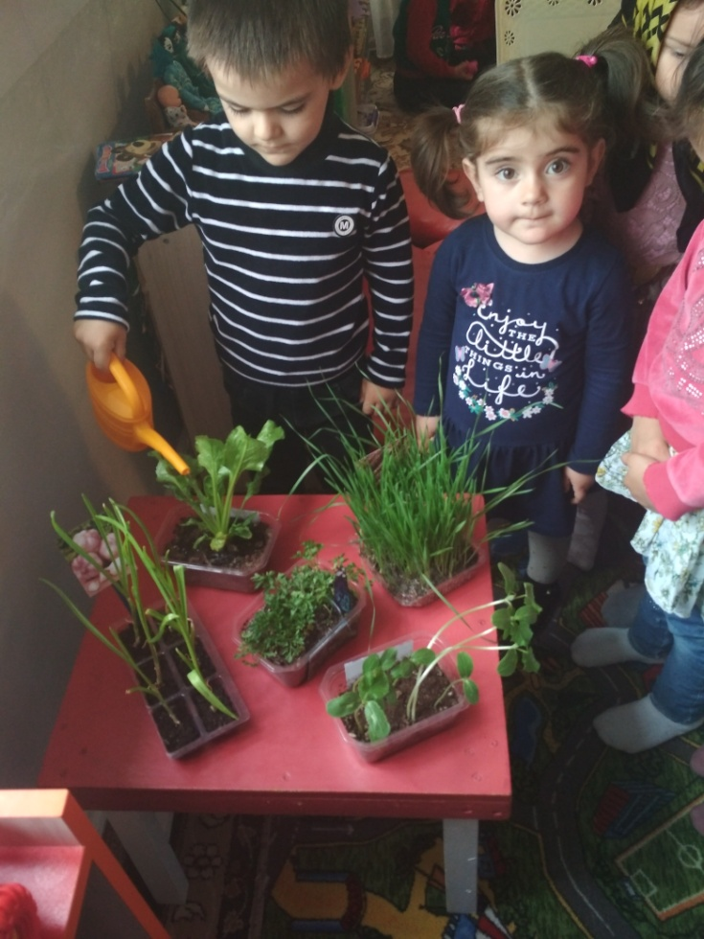
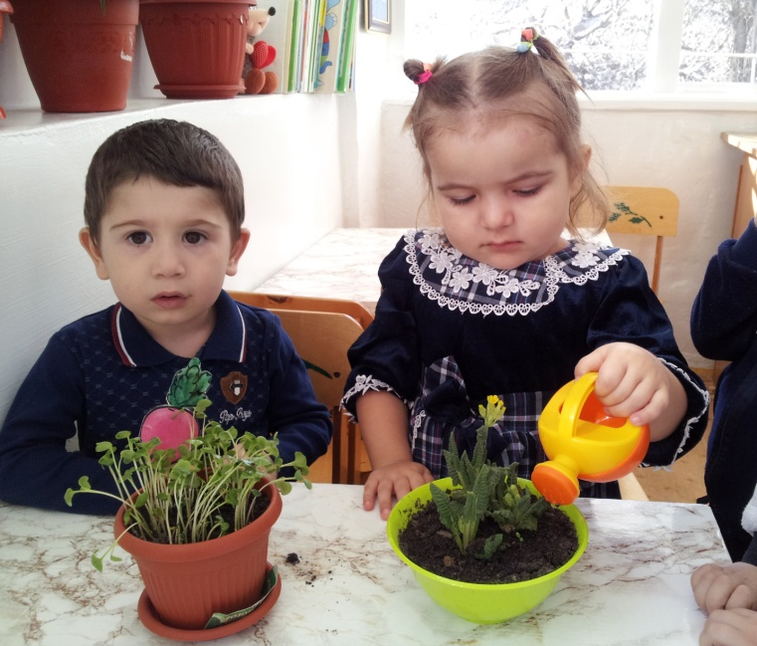

Slide 17
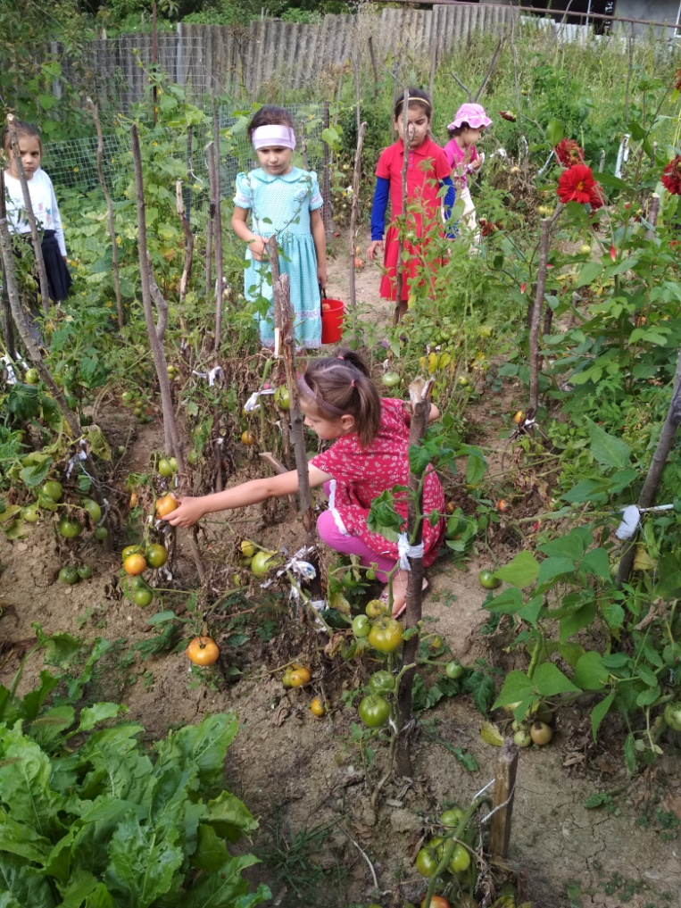
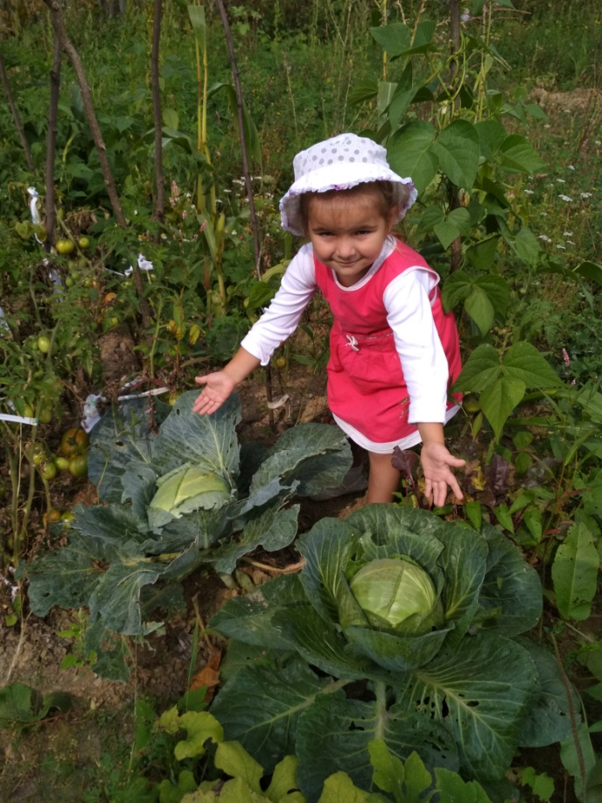
В огороде красным цветом Помидор налился летом. Здесь огурчик, там лучок. Вот салатика пучок.
Огород наш, огород, Всё на нем всегда растёт, Если руки не ленивы, Если мы трудолюбивы.

Slide 18
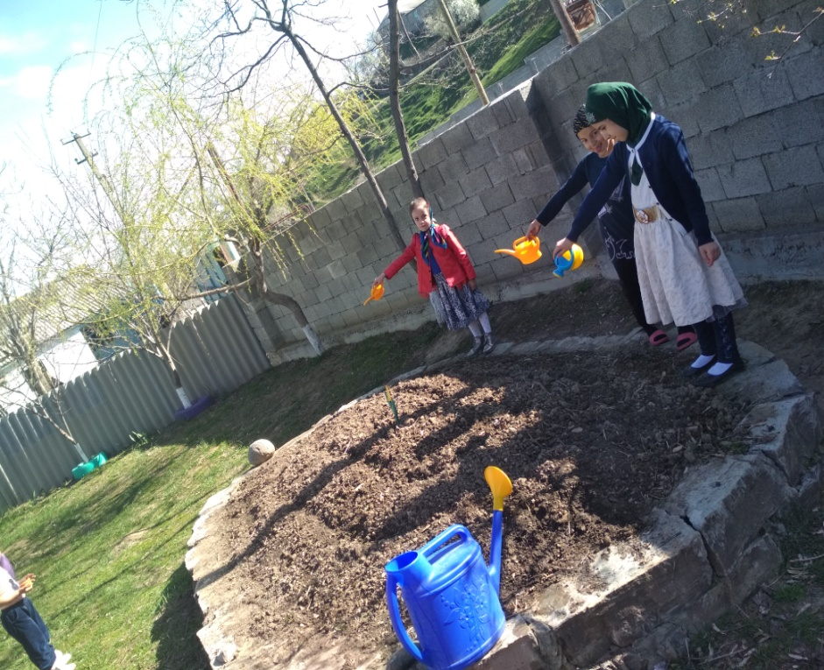
Собираем семена

Slide 19
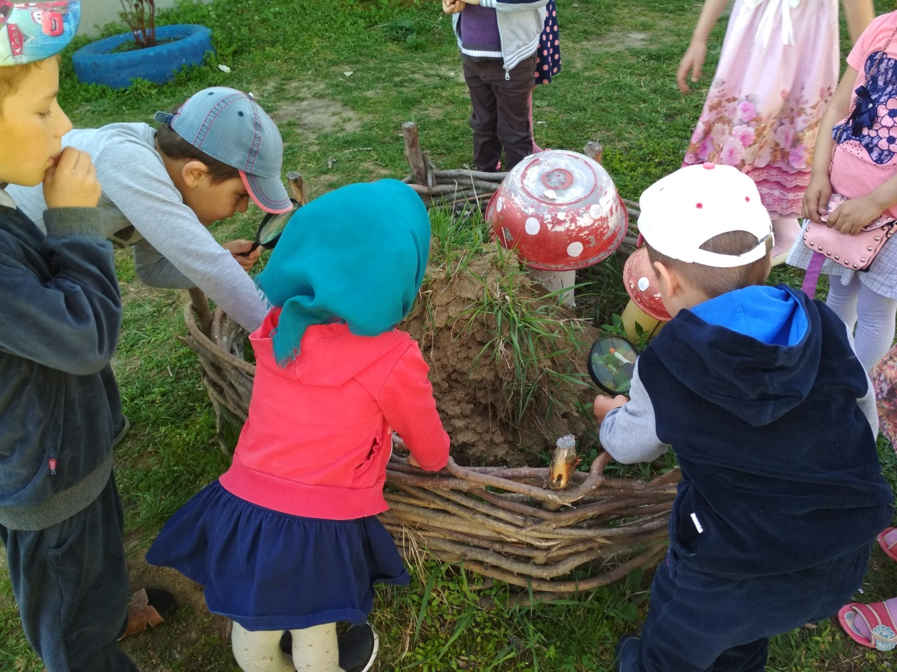
Солнце встало из-за леса, В свете утренней зари: Оживает муравейник, Выползают муравьи.

Slide 20
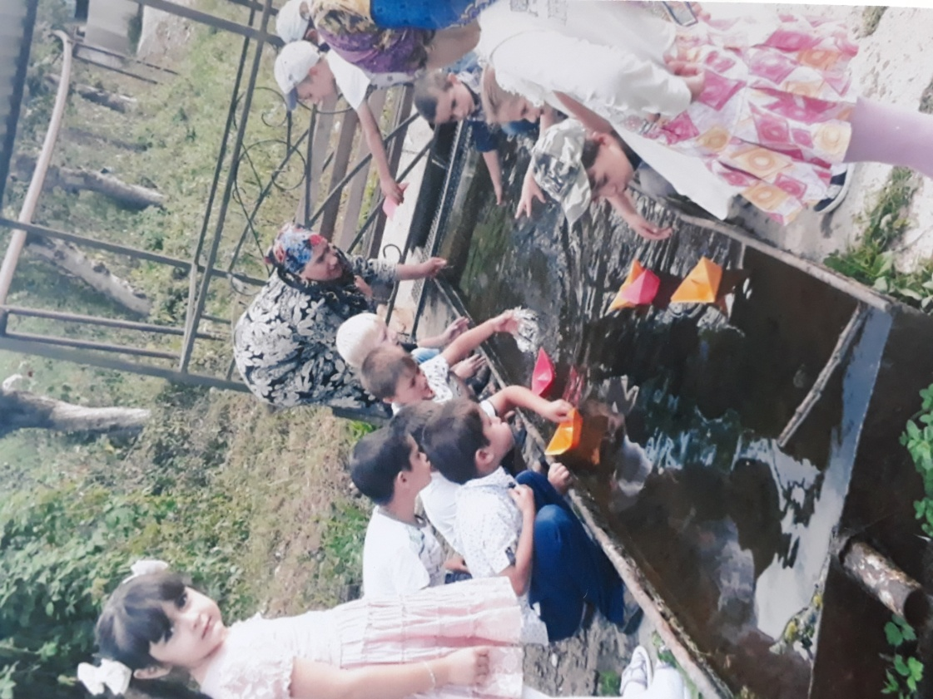
Давайте, друзья, в любую погоду
Будем беречь родную ПРИРОДУ!
И от любви заботливой нашей.
Станет земля и богаче, и краше!

Slide 21
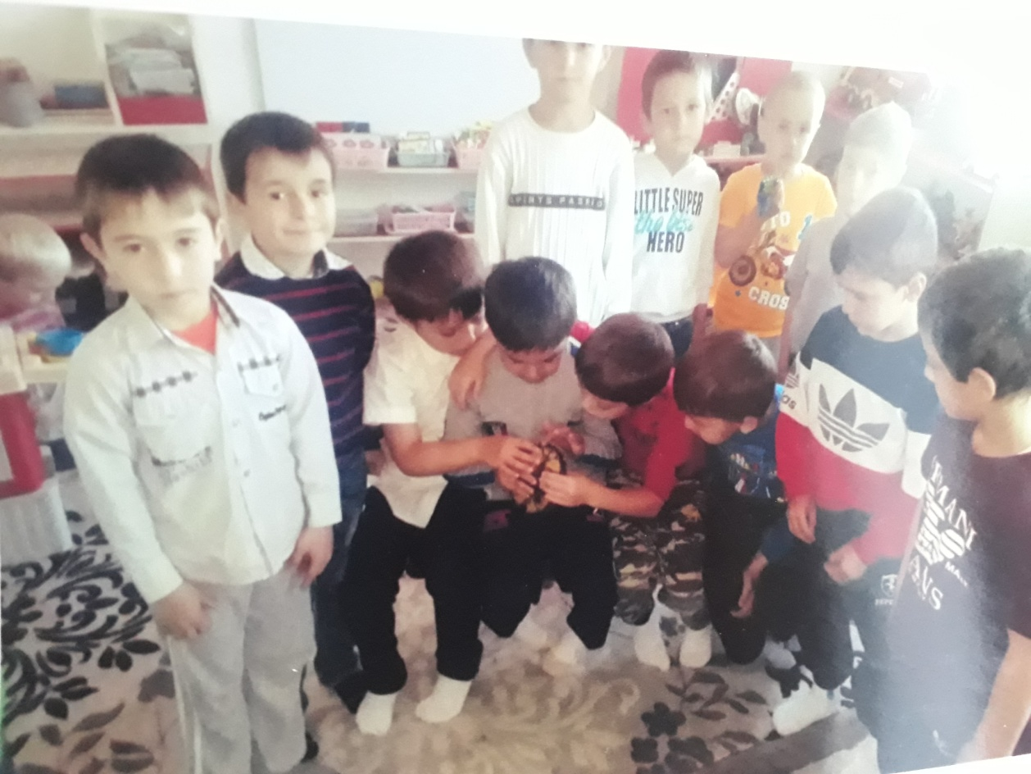
Нет у нашей черепашки Ни штанишек, ни рубашки. Все отдельно - не резон, Носит лишь комбинезон.

Slide 22
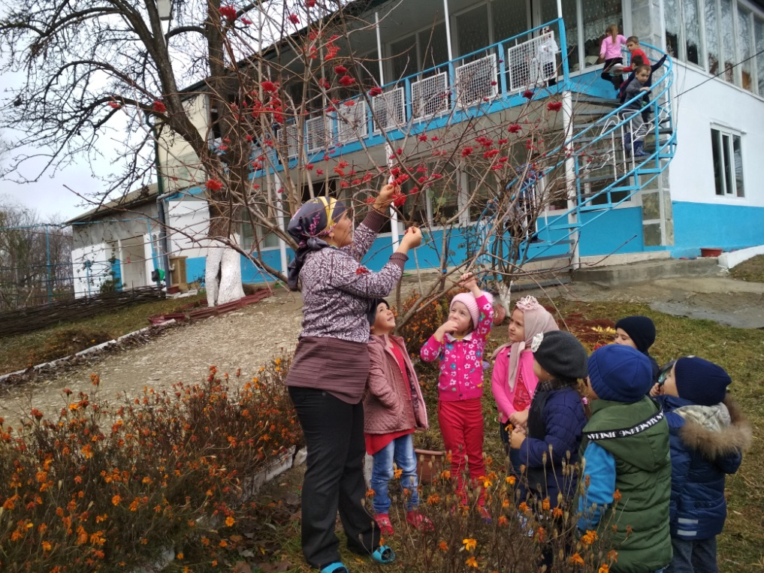
Кто ж те ягоды не знает, От простуды помогают. На кустах они висят, И, как маков цвет, горят. Только это не малина. Что за ягода? - Калина.

Slide 23
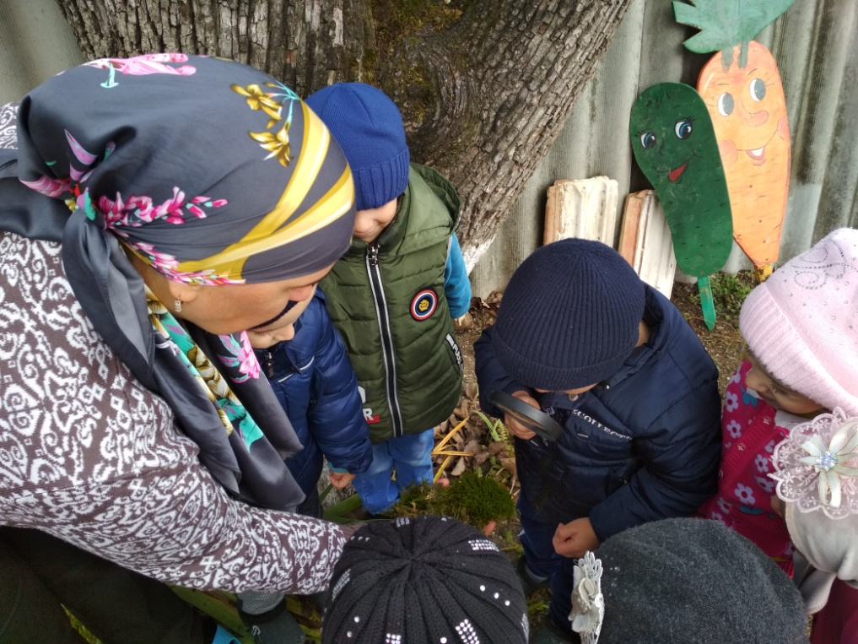
Почему лохматый ствол? Кто волшебный тут прошел? Может он с другой планеты? И прислал свои приветы? Очень выглядит нарядно, И руке моей приятно. Я поглажу мох в ответ! Это мой земной привет!
*****

Slide 24
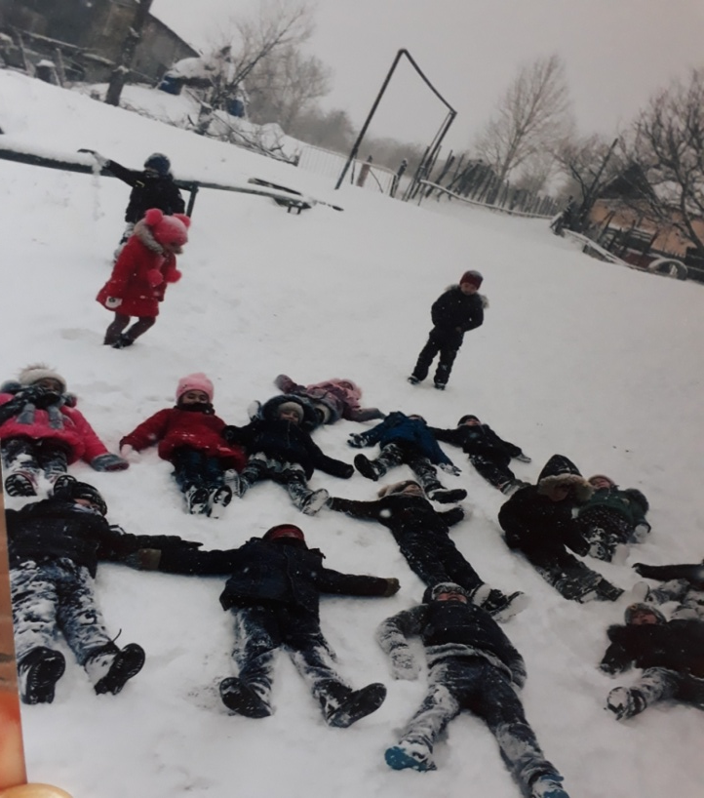
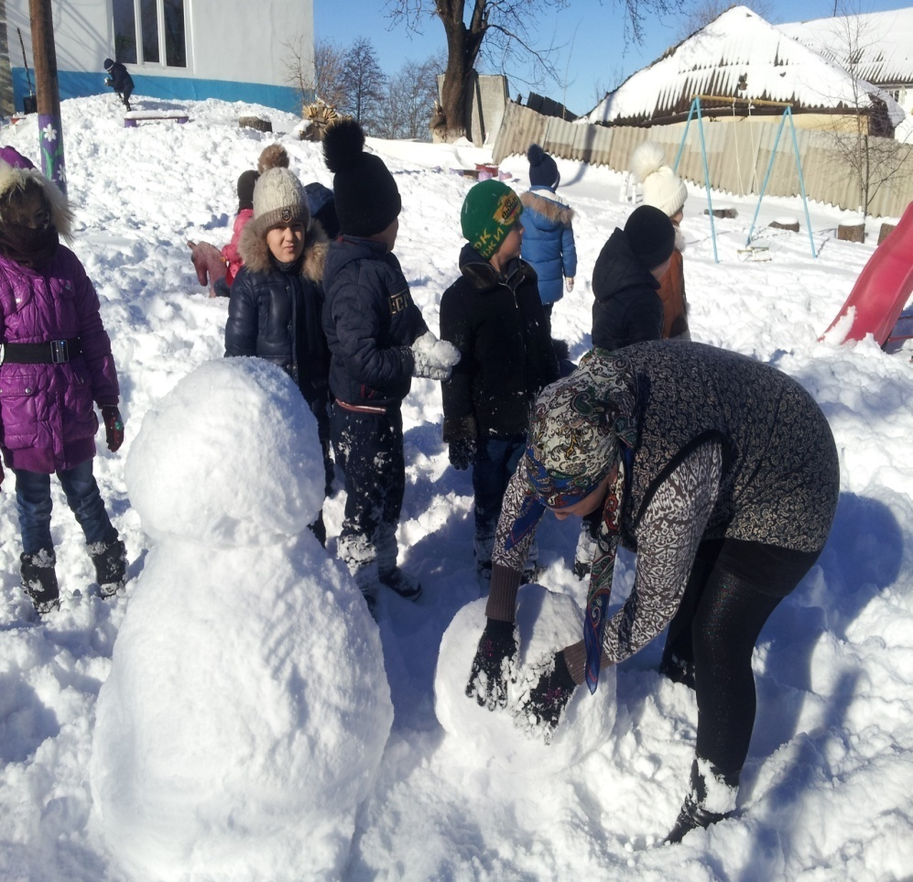
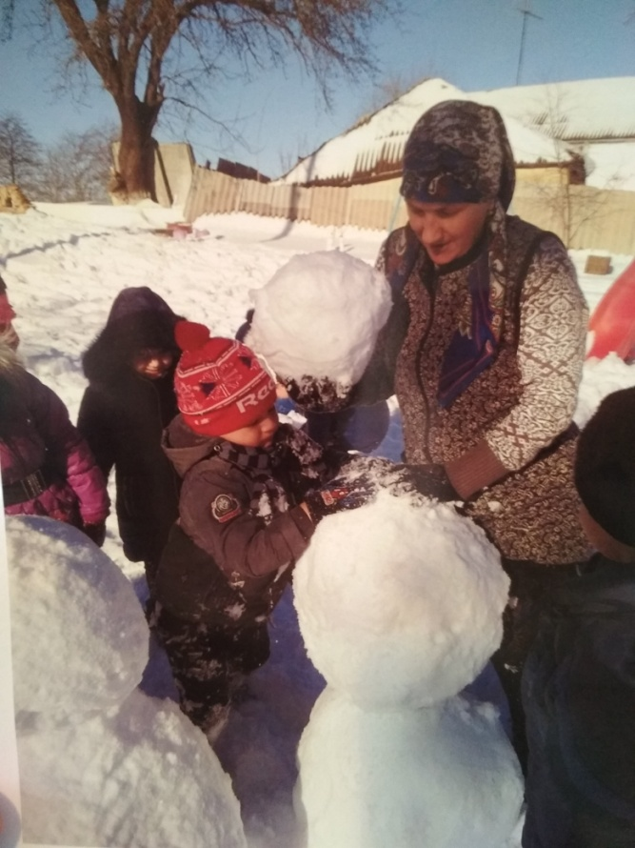

Slide 25
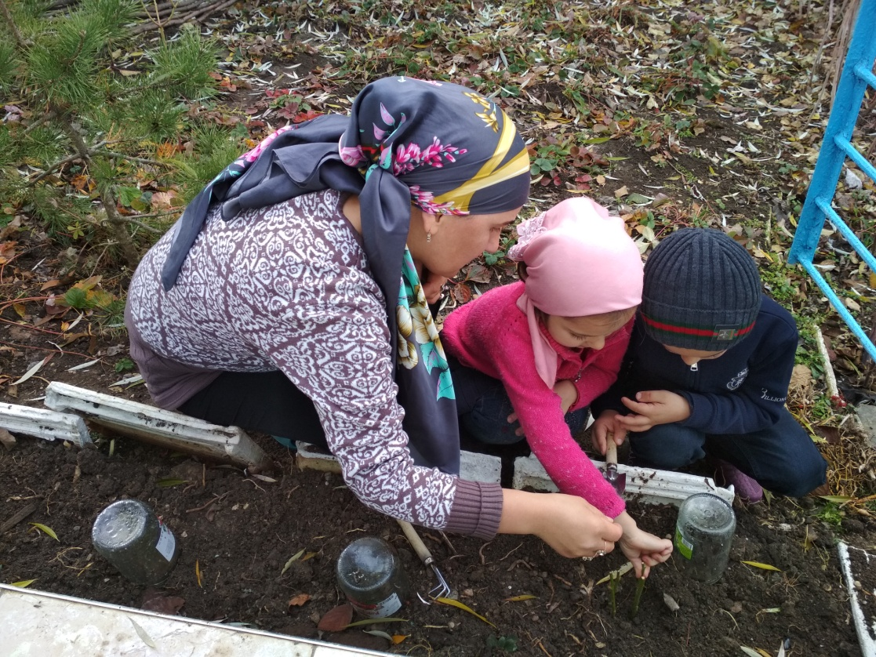

Slide 26
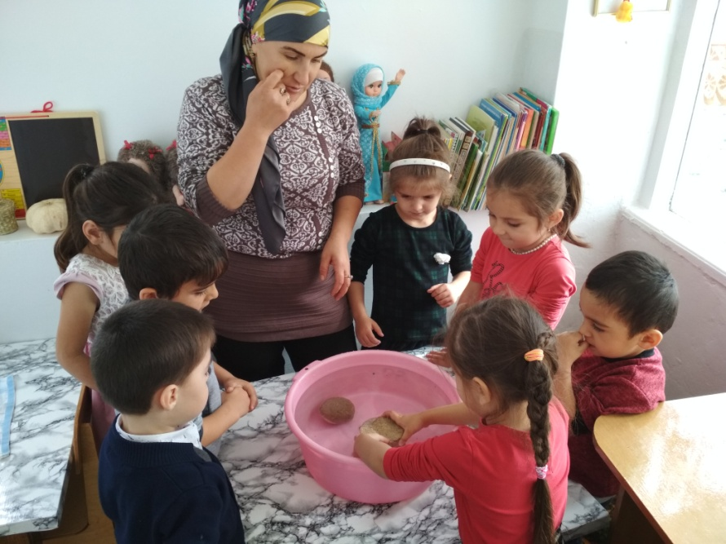
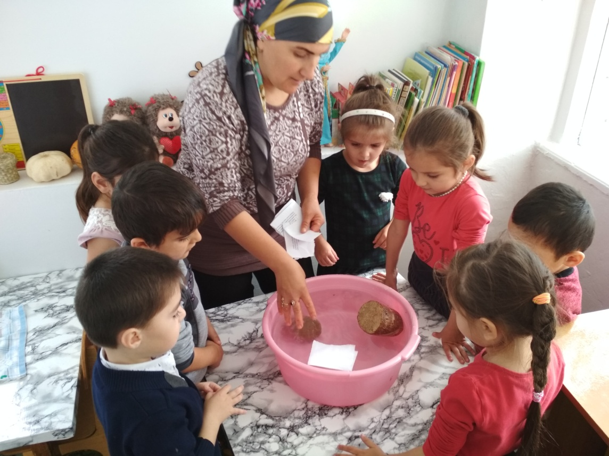
Это всё – эксперименты – Интересные моменты! Всё, всё, всё хотим узнать! Нужно всё зарисовать! Как наш опыт получился, Сколько времени он длился? Удивляемся всему: Как? Зачем? И почему?

Slide 27
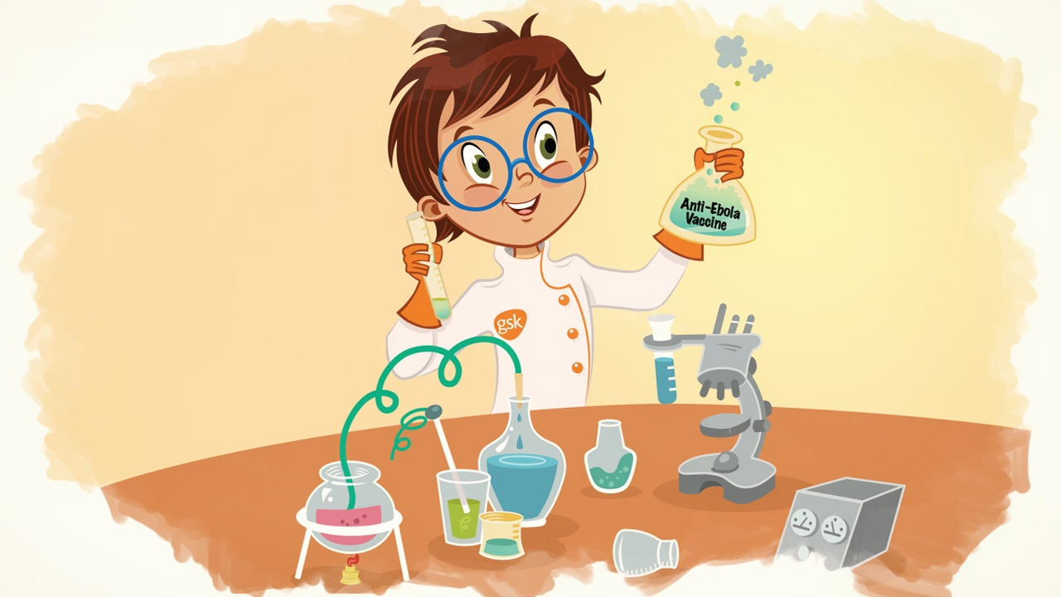
Старшие дошкольники – прирожденные исследователи, тому подтверждение – их любознательность, постоянное стремление к эксперименту, желание самостоятельно находить решение в проблемных ситуациях. Задача педагога – не пресекать эту деятельность, а наоборот, активно помогать
Экспериментирование – деятельность, которая позволяет ребенку моделировать в своем сознании картину мира, основанную на собственных наблюдениях, ответах, установлении взаимозависимостей, закономерностей и т.д. При этом преобразования, которые он производит с предметами, носят творческий характер – вызывают интерес к исследованию, развивают мыслительные операции, стимулируют познавательную активность, любознательность.

Slide 28
Спасибо за внимание!

